Slide 1
Treinamento Dev Team
LACE – Transformação Ágil B3
Treinamento Dev Team

Slide 2
Introdução

Slide 3
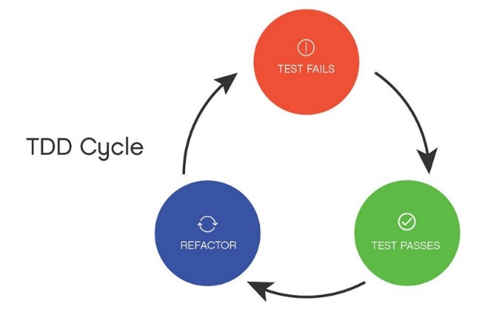



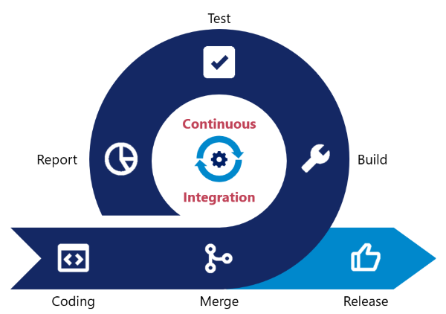

INTRODUÇÃO
Refatoração/ Clean Code
Métricas

Slide 4
Motivadores B3

Slide 5
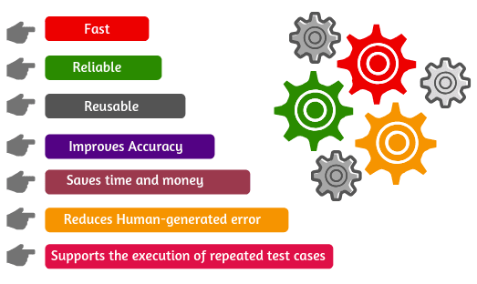
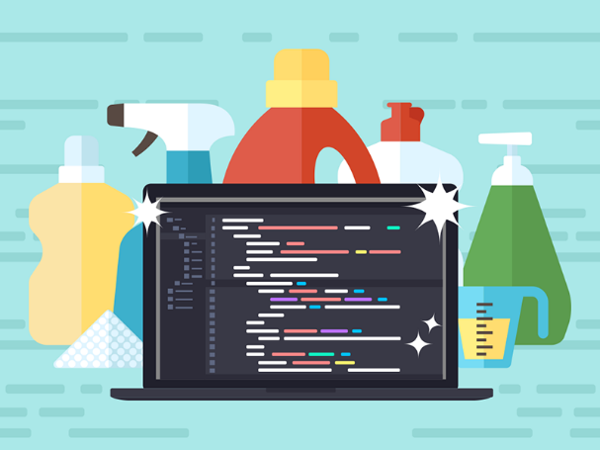
MOTIVADORES
Evolução de código e design sustentável e automatizada baseada em testes.
Diminuir as complexidades ciclomática e cognitiva e eliminar dirty code.

Slide 6

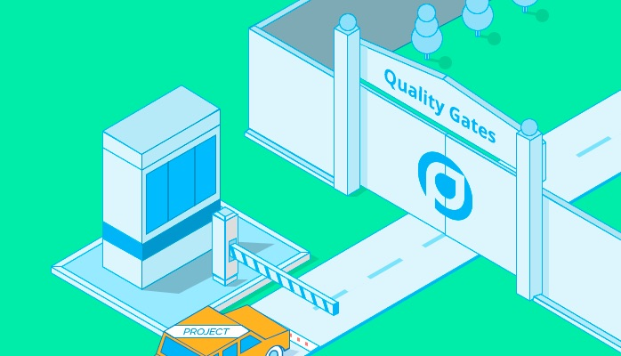
MOTIVADORES
Nível de excelência cada vez maior na qualidade e segurança do código
Estreitamento do quality gate

Slide 7


Treinamento Dev Team - Introdução prestador-paulo.kolbe@b3.com.br/ paulo.kolbe@gft.com

